Slide 1
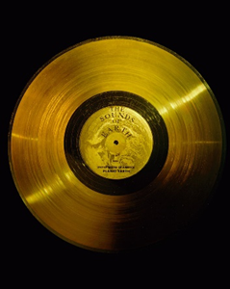
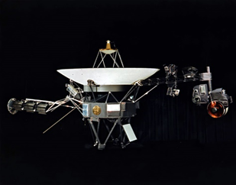
VOYAGER

Slide 2
ΣΥΝΤΟΜΟΣ ΧΑΙΡΕΤΙΣΜΟΣ ΣΕ ΤΥΧΟΝ ΕΞΩΓΗΙΝΟ ΠΟΛΙΤΙΣΜΟ

Slide 3
ΣΤΟΙΧΕΙΑ ΓΙΑ ΕΣΕΝΑ
ΤΑΥΤΟΤΗΤΑ
ΟΝΟΜΑ:
ΑΓΑΠΗΜΕΝΟ ΑΝΤΙΚΕΙΜΕΝΟ:
ΑΓΑΠΗΜΕΝΟ ΦΑΓΗΤΟ:
ΑΓΑΠΗΜΕΝΟ ΠΑΙΧΝΙΔΙ:
ΑΓΑΠΗΜΕΝΟ ΜΑΘΗΜΑ:
ΑΓΑΠΗΜΕΝΟ ΖΩΟ:
ΑΓΑΠΗΜΕΝΟ ΧΡΩΜΑ:
ΑΓΑΠΗΜΕΝΟ ΑΘΛΗΜΑ:
ΑΓΑΠΗΜΕΝΑ ΤΡΑΓΟΥΔΙΑ:
ΑΓΑΠΗΜΕΝΗ ΟΜΑΔΑ:
ΑΓΑΠΗΜΕΝΟΣ ΤΡΑΓΟΥΔΙΣΤΗΣ/ΡΙΑ:
ΑΓΑΠΗΜΕΝΟ ΜΟΥΣΙΚΟ ΟΡΓΑΝΟ:
ΑΓΑΠΗΜΕΝΗ ΣΕΙΡΑ/ΕΚΠΟΜΠΗ:
ΑΓΑΠΗΜΕΝΟΣ ΠΑΙΚΤΗΣ/ΑΘΛΗΤΗΣ:

Slide 4
ΤΑ ΠΙΟ ΣΗΜΑΝΤΙΚΑ ΣΤΟΙΧΕΙΑ ΓΙΑ ΤΗ ΓΗ

Slide 5
ΚΑΤΙ ΠΟΥ ΘΑ ΗΘΕΛΑ ΝΑ ΜΑΘΩ ΓΙΑ ΤΗΝ ΤΥΧΟΝ ΕΞΩΓΗΙΝΗ ΖΩΗ

Slide 6

ΕΠΙΛΟΓΟΣ

